Slide 1
Beställning/konfigurering IT utrustning SDV
Privata vårdgivare
SDV Utrullning IT/MT
2024-10-02

Slide 2
Versionshistorik
Version | Beskrivning av versionsuppdatering | Datum | Ansvarig
1.0 | Sammanställning av information angående beställning/konfigurering av IT utrustning | 2024-10-02 | Sandra Sakratidis
1.1 | Uppdatering av skrivarköbeställning för Admin enheter | 2025-04-23 | Marcus Östrell

Slide 3
Bakgrund
Inför driftstart behöver eventuellt IT utrustning beställas och för viss utrustning även konfiguration göras för att den ska fungera med SDV
Privata vårdgivare som inte är direkt anslutna till Region Skånes nät beställer själva sin utrustning från valfri leverantör
Privata vårdgivare på Region Skånes nätverk beställer enligt ordinarie rutiner IT/MT utrustning
Vid inköp se till att utrustning är SDV supporterad
Viss utrustning behöver konfigureras/skapa skrivarkö i Region Skånes system Ritz

Slide 4
SD-WAN (Software Defined Wide Area Network)
SD-WAN är en mjukvarubaserad nättjänst, inklusive en konfigurerad router som installeras centralt eller på varje enhet
SD-WAN är en förutsättning för full funktionalitet i SDV
Tjänsten är avsedd för privata vårdgivare som behöver kommunicera med Region Skånes system
Införandet pågår, projektet drivs av Region Skåne och Cygate

Slide 5
Skrivare
Konfigurering/skrivarkö

Slide 6
Skrivare - SDV
För att skriva ut från SDV behövs SD-WAN
Endast supporterade nätverksanslutna skrivare kan användas med SDV, USB-anslutna skrivare stöds inte*
Har ni behov av att en skrivare ska fungera både med SDV och andra program inom er verksamhet? Då behöver man ”koppla” nätverket för skrivaren mellan SD-WAN och ert nätverk, genom s.k. ”NAT:a” Network Adress Translation. Görs av person med nätverkskompetens, hos er
* För privata vårdgivare på Region Skånes nätverk (ej SD-WAN) kan undantag finnas.

Slide 7
Ritz beställning av skrivarkö

Slide 8
SDV Skrivarkö - Ritz
För att era skrivare ska fungera med SDV behöver skrivarkö beställas
Görs via Ritz
Skrivarkö beställs när skrivaren finns på plast på vårdenheten
Etikettskrivare, ange om den ska vara Läkemedel eller Provtagning
Armband, ange storlek, vuxen, barn eller nyfödd/neonatal
Dokumentskrivare, ange typ av utskrifter
OBS! Gäller ej Pull-print skrivare, behöver ej beställa skrivarkö till dessa

Slide 9
Beställning skrivarkö - RITZ
Inventera och säkerställ att era skrivare är SDV supporterade
Beställ skrivarkö/konfigurering i RITZ
Ange var skrivaren ska stå (Millenium location)
Ange skrivarmodell (endast supporterade skrivare visas)
Ange skrivarens SD-WAN IP adress

Slide 10
SDV Skrivarkö för administrativa avdelningar
För att era befintliga och nya skrivare ska fungera med SDV behöver dessa konfigureras/lägga till skrivarkö.
Ritz:
Beställ SDV skrivarkö i Ritz, lägg upp skrivaren på en fysisk plats inom samma organisation så nära som möjligt den aktuella platsen för skrivaren.
Bakgrund
Oavsett vilken typ av skrivare det gäller så måste man ange en Location vid beställning i Ritz, dvs en plats där skrivaren står och det
väljer man ur en lista med valbara platser/Locations med vårdutförande enheter som finns upplagda i Millenium/SDV i Ritz.
Dessa platser motsvarar en fysisk mottagning, avdelning, VC, etc.).
Finns inte den aktuella platsen i listan så är det antagligen inte en vårdutförande enhet. Behöver man ändå skriva ut så gäller
ovan lösning.

Slide 11
A4 skrivare

Slide 12
Etikettskrivare

Slide 13
Armbandsskrivare

Slide 14
Kvittoskrivare

Slide 15
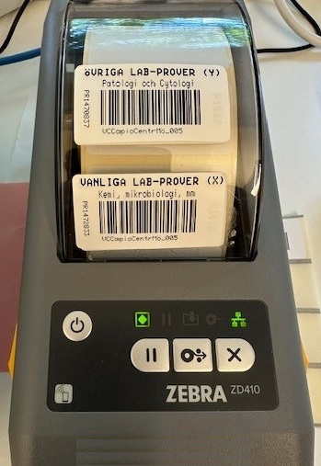
Etikettskrivare – streckkod för utskrift/välja skrivare
Etikettskrivare behöver en streckkod som skannas vid utskrift den placeras på etikettskrivaren
För provtagningsutskrifter används streckkoden till att välja rätt skrivare i listan
För läkemedelsutskrifter används streckkoden till att välja rätt skrivare samt skriva ut
SDV etikettskrivare behöver kompletteras med etiketter
För att få en streckkod till er skrivare beställer/hämtar ni den via RITZ och erbjudandet ”Extra Streckkodsetiketter”
När ni skrivit ut etiketten placerar ni den på aktuell skrivare, se KB0021073 i Ritz för hur den ska placeras på skrivaren
OBS! Gäller endast etikettskrivare (läkemedel och provtagning)

Slide 16
Etiketter
OBS! se till att rätt storlek på etiketter finns i era skrivare vid driftstart
Etiketter finns i olika storlekar
Läkemedelsetiketter har storlek: 57 x 32 mm
Provtagningsetiketter har storlek: 52 x 28 mm
Generiska utskrifter fungerar på både läkemedels- och provtagningsetiketter/skrivare.
Armband för patientarmbandsskrivare finns för vuxen, barn och neonatal
När man byter etikettrulle behöver skrivaren kalibreras om. Kalibreringen är viktig för att texten ska placeras korrekt på etikettutskrifterna

Slide 17
Handskanner
konfigurering

Slide 18
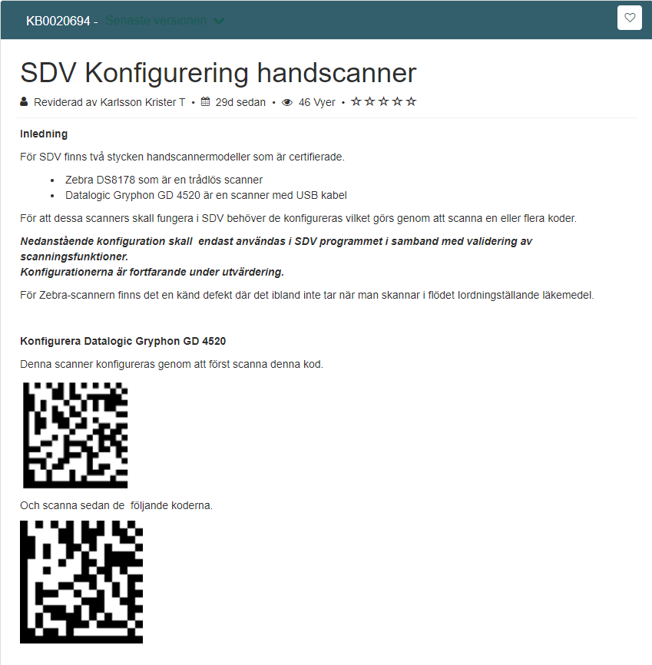
Handskanner
För att er handskanner ska fungera behöver den konfigureras för SDV
Det görs genom att med handskannern skanna 1-3 QR koder
Koder hämtas via KB0020694 i RITZ
Koder kan skrivs ut och skannas alt. skannas direkt på skärm

Slide 19
El- och nätverksuttag
Tänk på att verifiera att ni har uttag för el samt nätverk för de utrustningarna som behöver det
Verifiera att dessa är aktiverade

